Slide 1
Знакомьтесь – профессия Врач

Slide 2
Профессия врача - одна из самых благородных, гуманных и самых необходимых

Slide 3
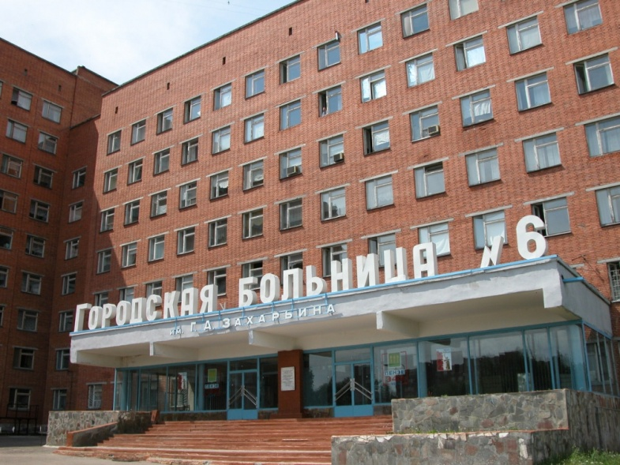
Врачи работают в медицинских учреждениях

Slide 4
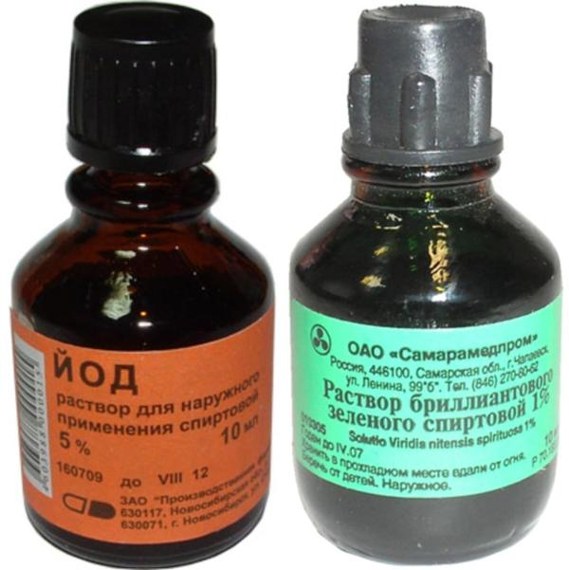
Врач назначает лекарства – таблетки, мази, микстуры, которые помогают больным

Slide 5
Детский врач - педиатр
Все болезни лечит врач.
Он уколет , ты на плач!
Веселей смотри вокруг,
Детский врач ребятам – друг!

Slide 6
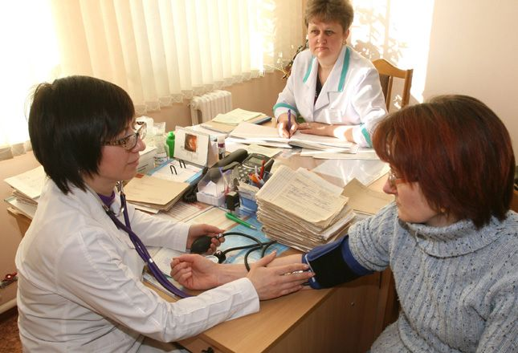
Врач, который лечит взрослых - терапевт
Врач – это человек, который берет на себя ответственность за самое важное – за жизнь и здоровье людей.

Slide 7
Есть врачи – специалисты, которые лечат конкретные органы человека.
Я конфеток много ел,
Вот мой зубик заболел.
Что мне делать, как мне быть?
Нужно зубик подлечить.
Зубик мой мне очень дорог, помоги мне СТОМАТОЛОГ!

Slide 8
Врач отоларинголог - ЛОР
Ухо, горло, нос — проблема в части тела завелась? ЛОР тебе поможет смело, Для него леченье — страсть.

Slide 9
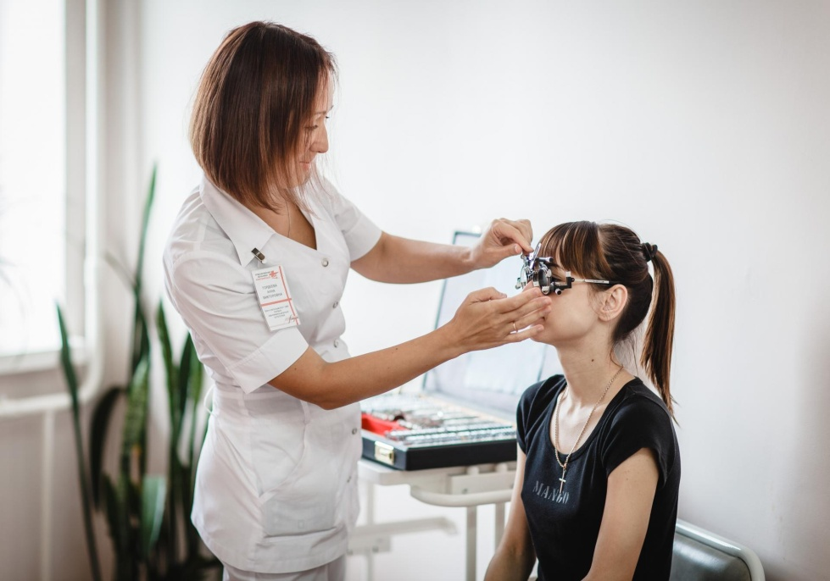
Врач окулист
Если зрение упало, К окулисту приходи! Он поможет вам немало Глаз болезни превзойти!

Slide 10
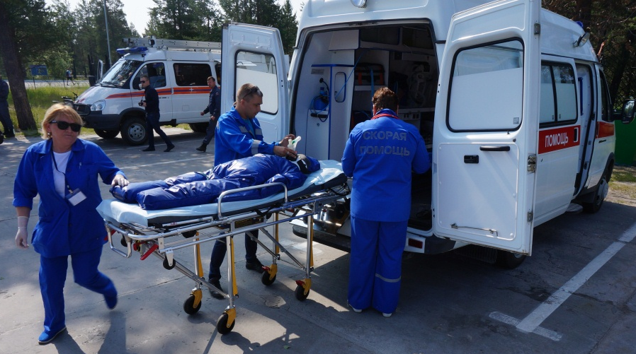
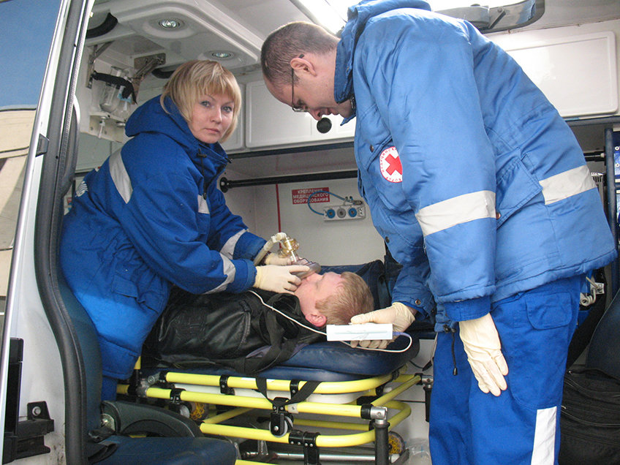
Врачи скорой помощи доставляют больных в стационары

Slide 11
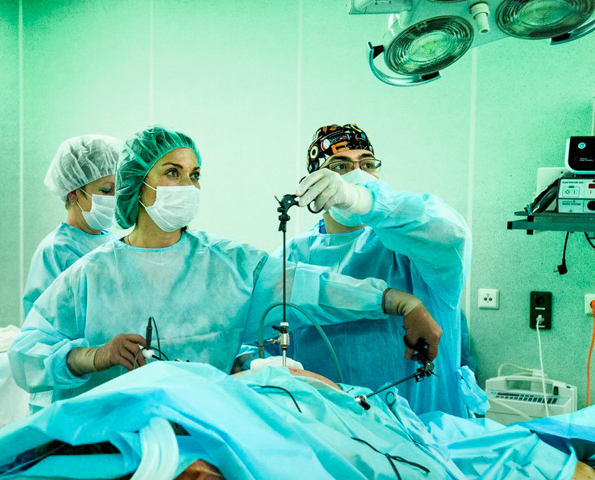
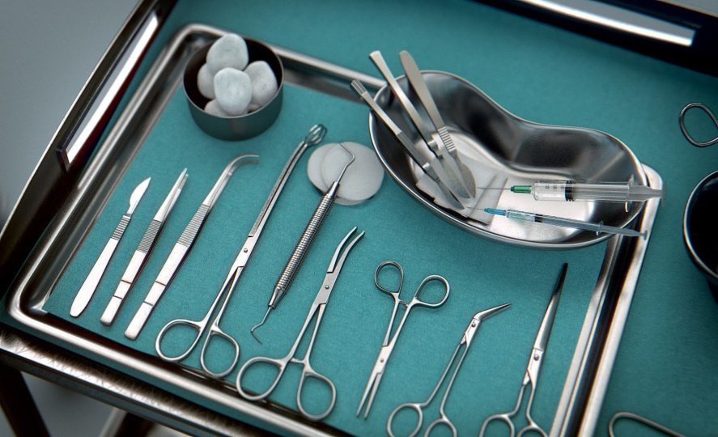
Врачи в стационарах делают сложные операции с помощью специальных инструментов

Slide 12
Здоровье – это ценность и богатство, Здоровьем людям надо дорожить! Есть правильно и спортом заниматься, И закалятся, и с зарядкою дружить.

Slide 13
Спасибо за внимание

